Slide 1


Научно-методическое обеспечение образовательного процесса для обучающихся с особенностями психофизического развития в 2026/2027 учебном году
Хруль О.С., доктор педагогических наук, доцент, заведующий лабораторией специального образования
ГУО «Академия образования»
АКАДЕМИЯ ОБРАЗОВАНИЯ, г. Минск, Республика Беларусь

Slide 2
Научно-исследовательская работа
«Разработать научно-методическое обеспечение формирования функциональной грамотности лиц с особенностями психофизического развития в различных сферах жизнедеятельности в условиях инклюзивного образования»
«Разработать научно-методическое обеспечение организации адаптивной игровой среды для детей с особенностями психофизического развития раннего возраста»
«Разработать научно-методическое обеспечение психолого-педагогического сопровождения обучающихся с СДВГ в учреждениях дошкольного и общего среднего образования», направленной на обеспечение деятельности Министерства образования Республики Беларусь
«Разработать технологию организации адаптивной образовательной среды для учащихся с расстройствами аутистического спектра в учреждениях специального и общего среднего образования»
«Разработать учебные программы и программы коррекционных занятий учебных планов центра коррекционно-развивающего обучения и реабилитации»
«Разработать педагогический инструментарий специального образования в контексте формирования универсальных компетенций обучающихся с особенностями психофизического развития и обновить содержание образовательных программ»

Slide 3
Научно-исследовательская работа
В рамках отраслевой научно-технической программы «Функциональная грамотность»
Задание: «Разработать научно-методическое обеспечение формирования функциональной грамотности лиц с особенностями психофизического развития в различных сферах жизнедеятельности в условиях инклюзивного образования»
Теоретические основы
Диагностический инструментарий
Дидактические ресурсы
Учебно-методический комплекс
Методика формирования
АКАДЕМИЯ ОБРАЗОВАНИЯ, г. Минск, Республика Беларусь

Slide 4

Практические результаты
Учебно-методические комплексы факультативных занятий:
Адаптируюсь в современном мире: Слышу, вижу, создаю
Адаптируюсь в современном мире: Школа добрословия
Учусь жить в современном мире: Обучение общению
Учусь жить в современном мире: Школа безопасности
Социализируюсь в современном мире: Я в профессии
Социализируюсь в современном мире: Мои права и обязанности
Социализируюсь в современном мире: Экономика в действии
Национальный образовательный портал: adu.by
АКАДЕМИЯ ОБРАЗОВАНИЯ, г. Минск, Республика Беларусь

Slide 5

Научные и практические результаты
Диагностический инструментарий по оценке функциональной грамотности лиц с ОПФР:
Методические рекомендации для педагогических работников для реализации диагностического инструментария по оценке функциональной грамотности лиц с особенностями психофизического развития в различных сферах жизнедеятельности в условиях инклюзивного образования
Национальный образовательный портал: adu.by
экологической
социально-бытовой
читательской
профориентационной
финансовой
АКАДЕМИЯ ОБРАЗОВАНИЯ, г. Минск, Республика Беларусь

Slide 6
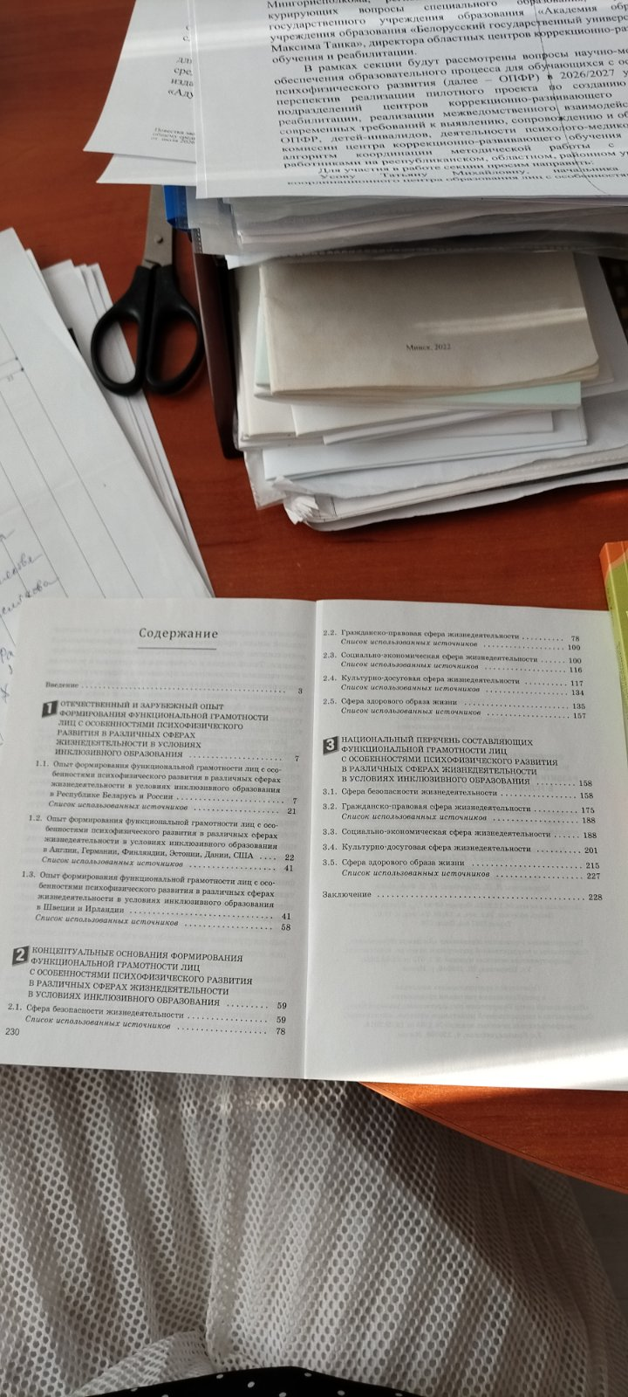
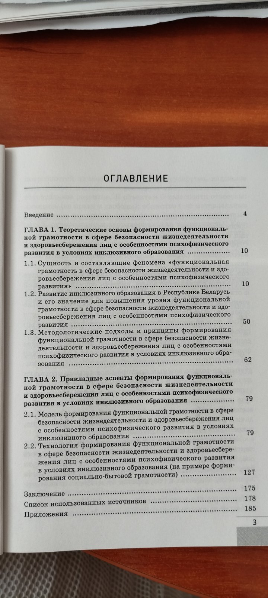
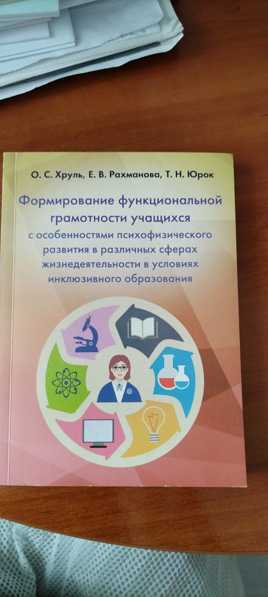
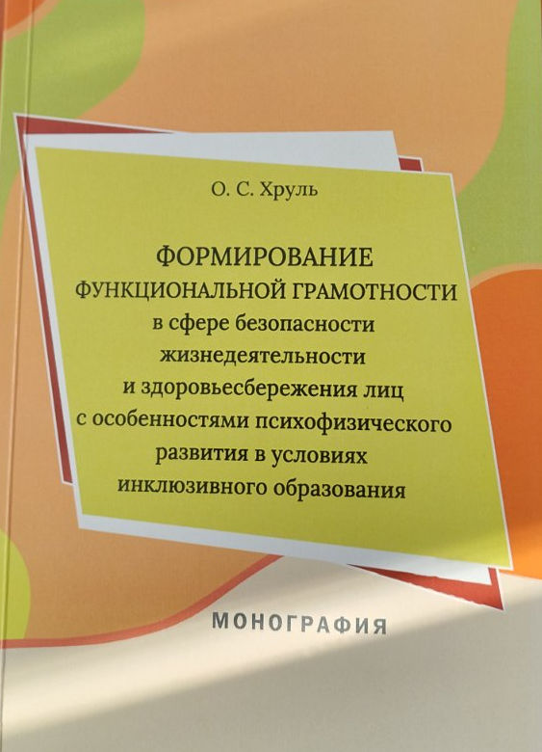
Научно-исследовательская работа
Практические результаты
АКАДЕМИЯ ОБРАЗОВАНИЯ, г. Минск, Республика Беларусь

Slide 7
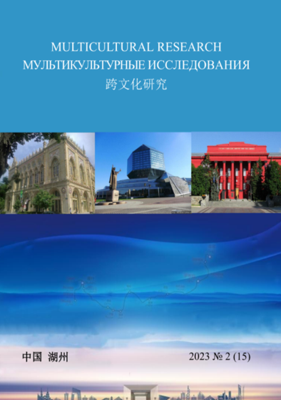


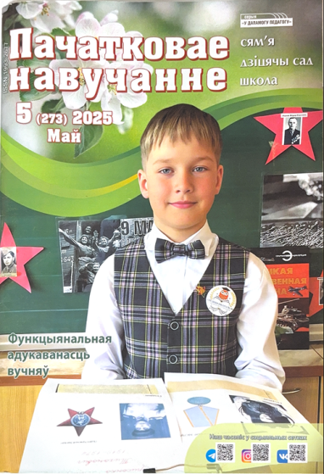


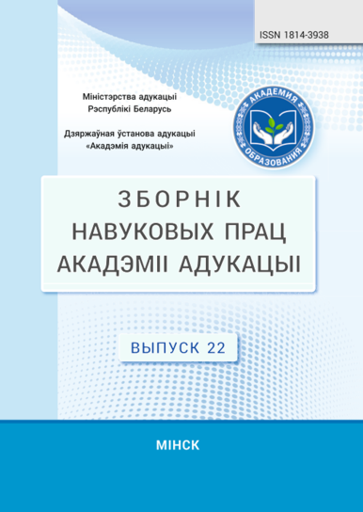
Научно-исследовательская работа
Практические результаты
АКАДЕМИЯ ОБРАЗОВАНИЯ, г. Минск, Республика Беларусь

Slide 8
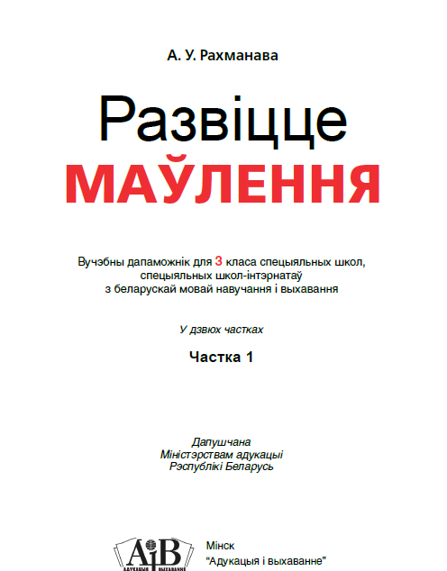
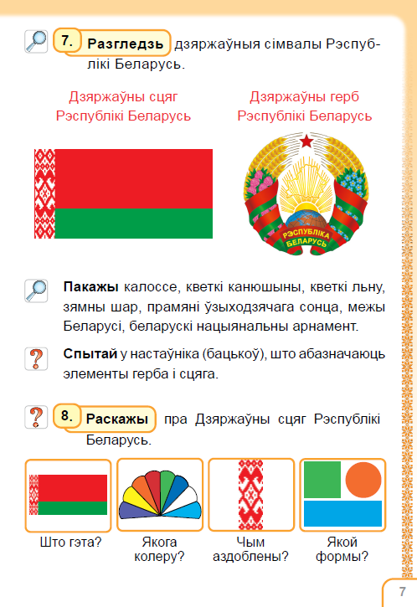
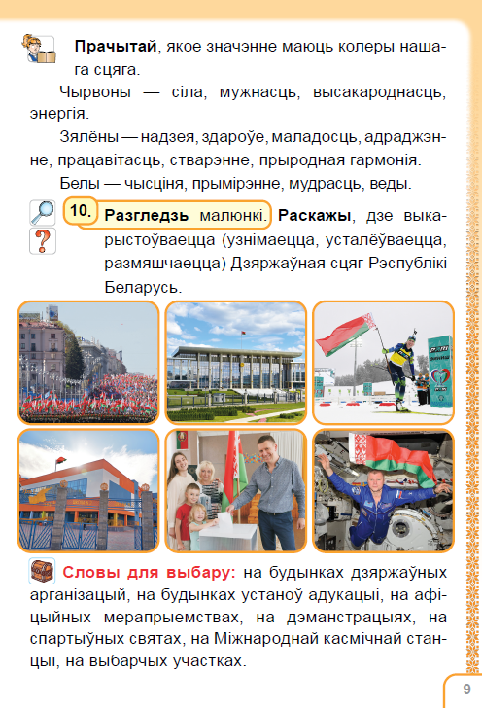
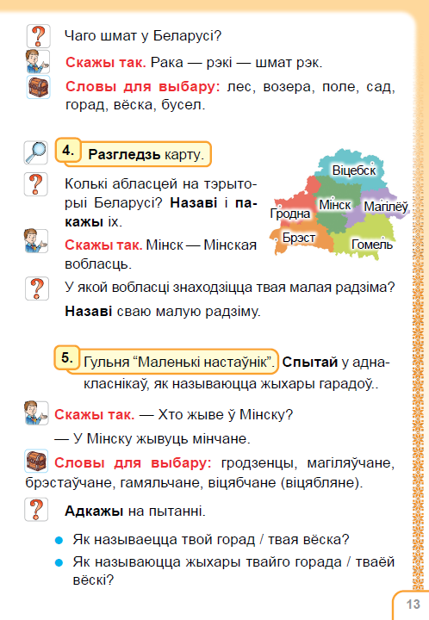
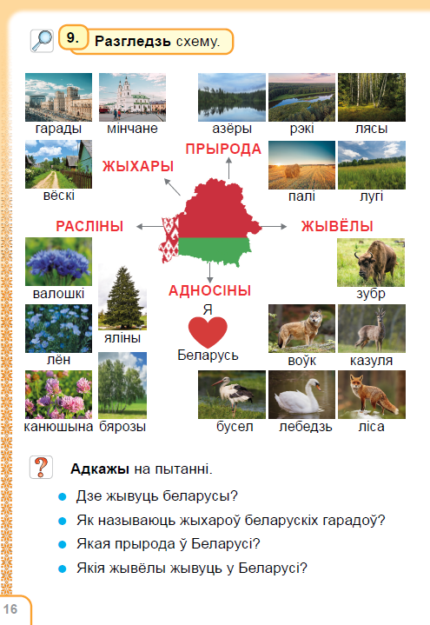
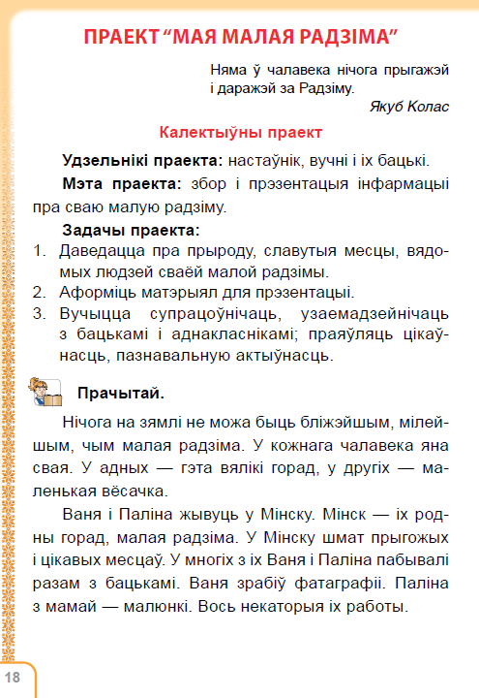
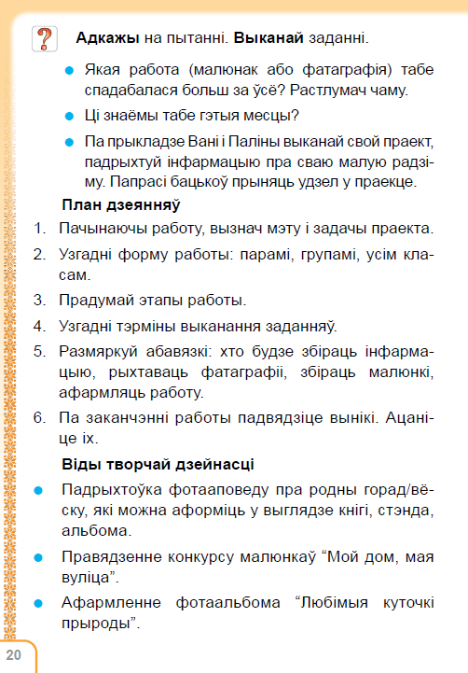
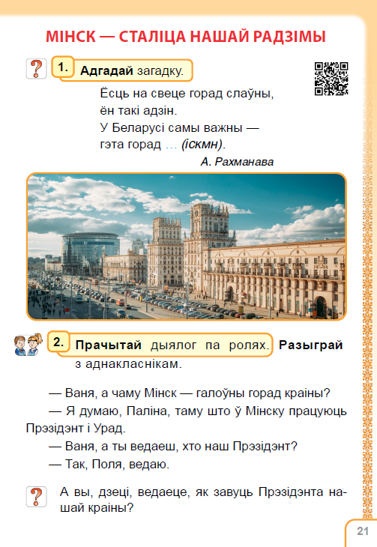

Slide 9
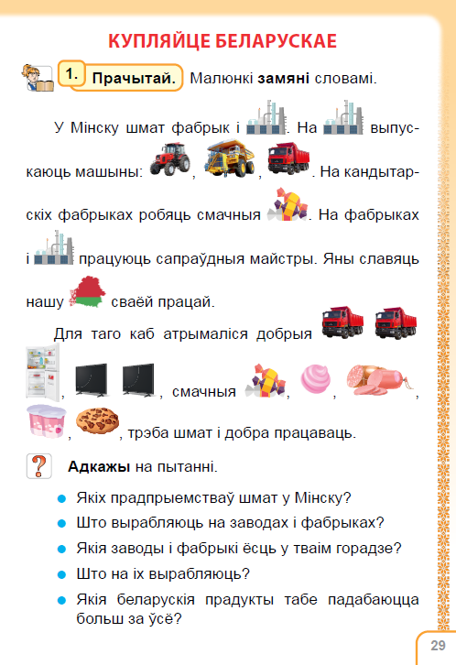
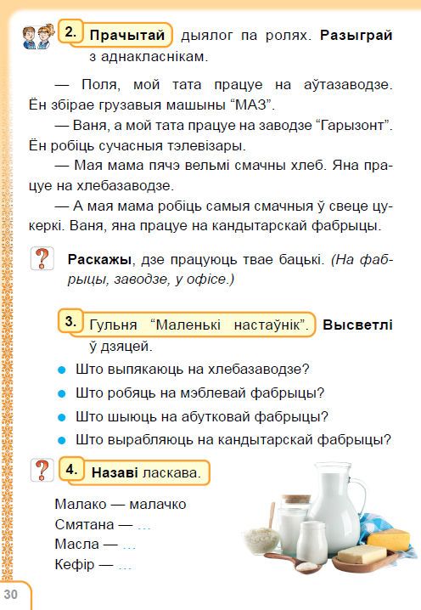
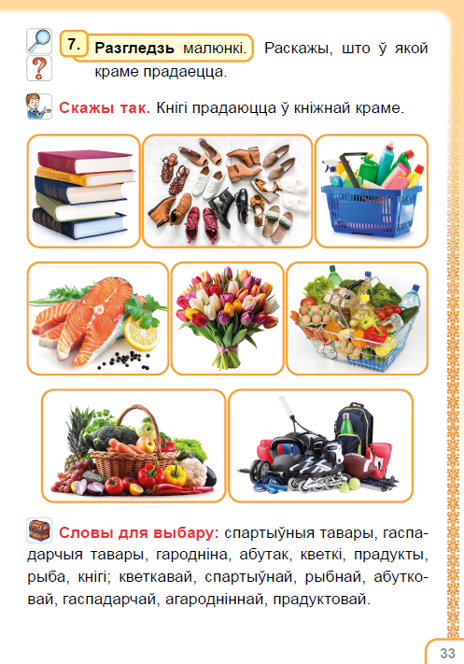
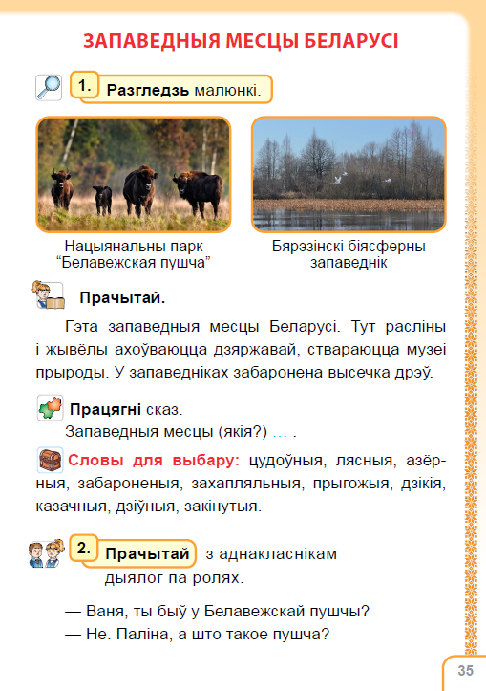
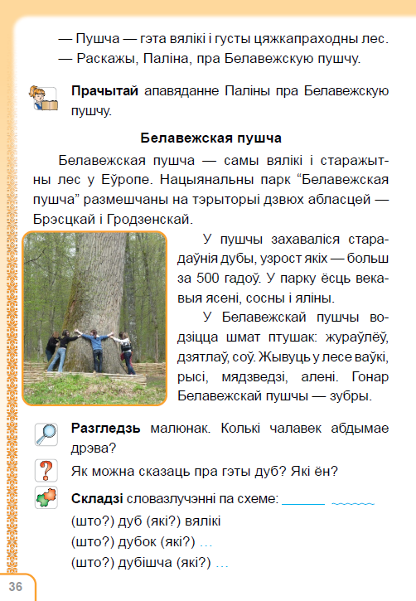
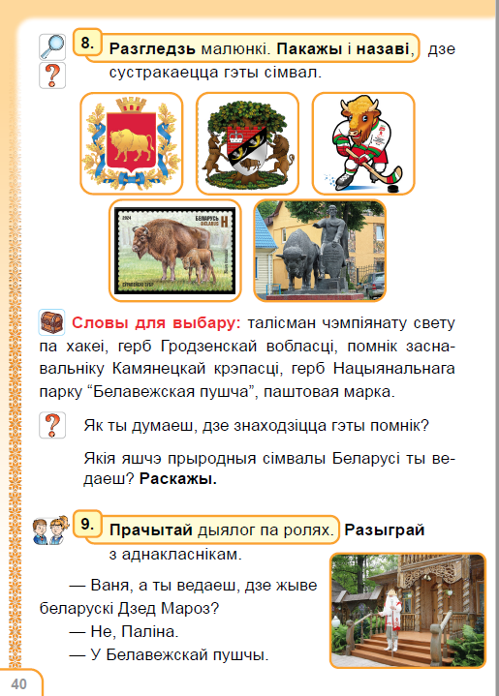
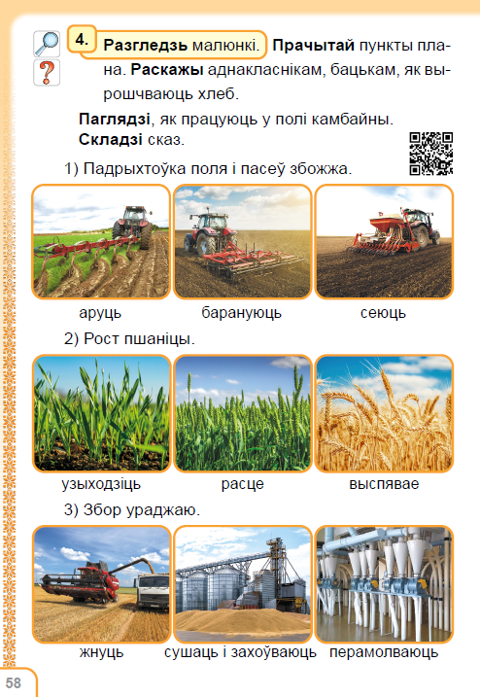
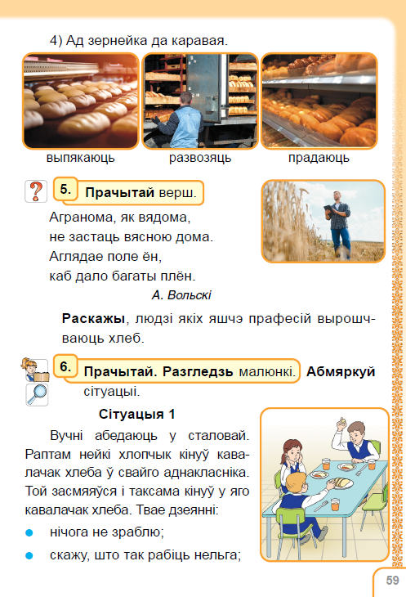

Slide 10

НИР «Разработать научно-методическое обеспечение психолого-педагогического сопровождения обучающихся с СДВГ в учреждениях дошкольного и общего среднего образования»
(научный руководитель – Хруль О.С., д.п.н., доцент)
Пособие для педагогических работников
ЧАСТЬ 1
Психолого-педагогическое сопровождение воспитанников с СДВГ в учреждениях дошкольного образования
2026 г.
составление социально-психологического портрета воспитанников с СДВГ на диагностической основе
организация комплексной коррекционной и профилактической работы с воспитанниками с СДВГ
организация перехода выпускников с СДВГ из учреждений дошкольного образования в учреждения общего среднего образования
организация просветительской работы с семьей, воспитывающей ребенка с СДВГ
АКАДЕМИЯ ОБРАЗОВАНИЯ, г. Минск, Республика Беларусь

Slide 11
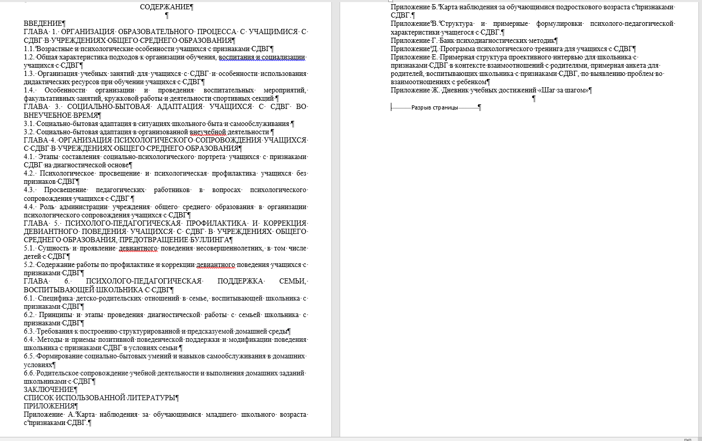

Пособие для педагогических работников
ЧАСТЬ 2
Психолого-педагогическое сопровождение учащихся с СДВГ в учреждениях общего среднего образования
2026 г.
АКАДЕМИЯ ОБРАЗОВАНИЯ, г. Минск, Республика Беларусь

Slide 12
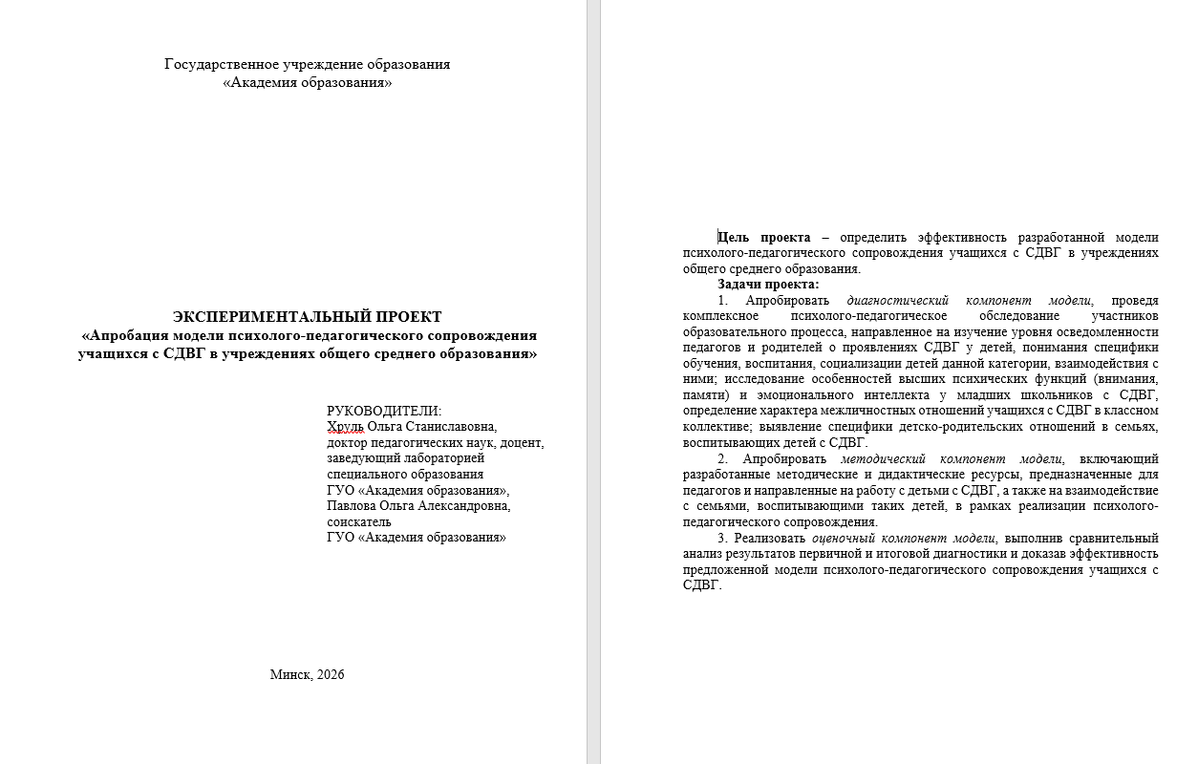
ЭКСПЕРИМЕНТАЛЬНАЯ РАБОТА

Slide 13
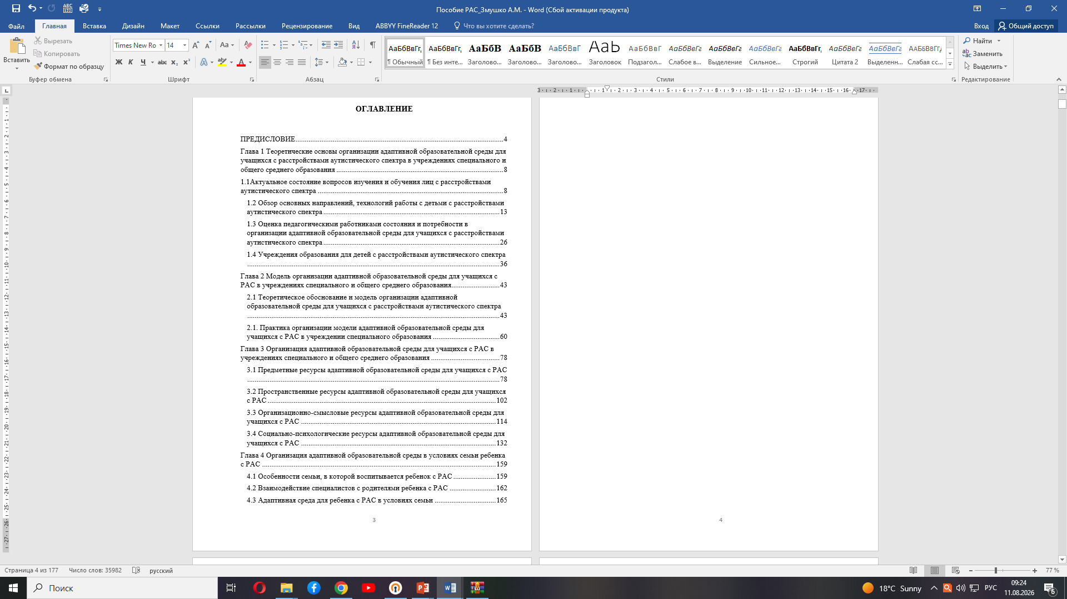
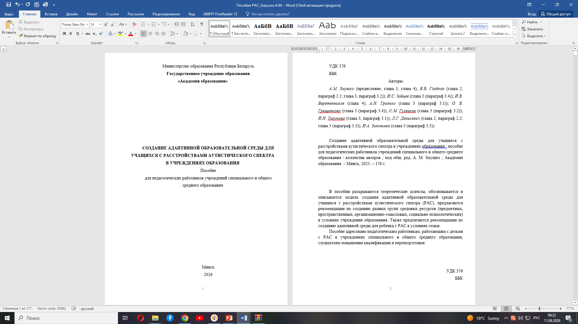
НИР «Разработать технологию организации адаптивной образовательной среды для учащихся с расстройствами аутистического спектра в учреждениях специального и общего среднего образования» (научный руководитель - Змушко А.М., к.п.н., доцент)
АКАДЕМИЯ ОБРАЗОВАНИЯ, г. Минск, Республика Беларусь

Slide 14
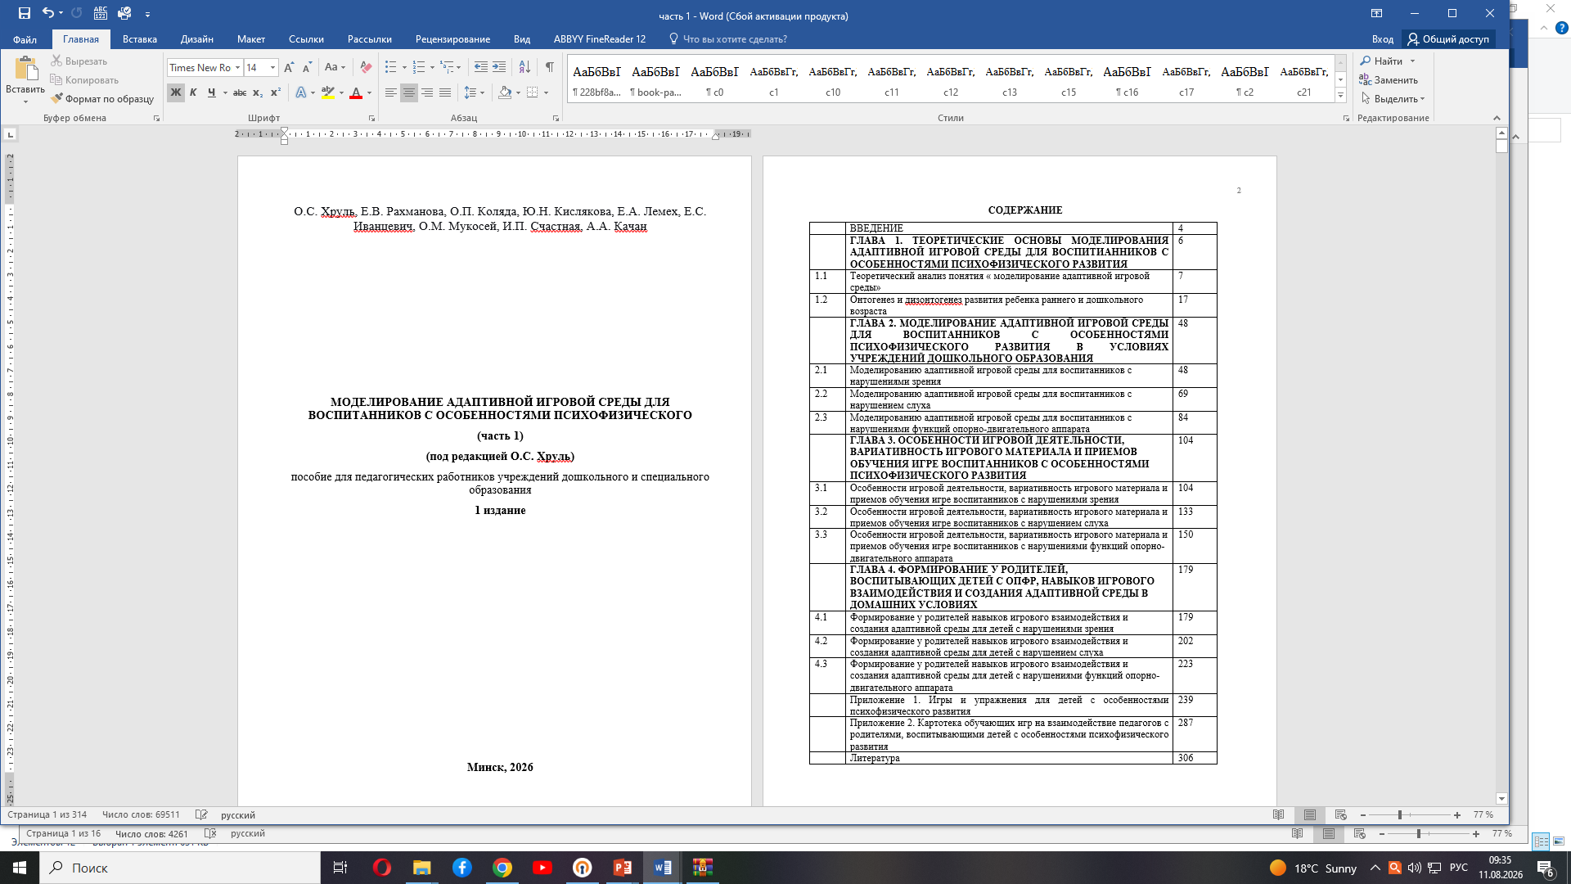
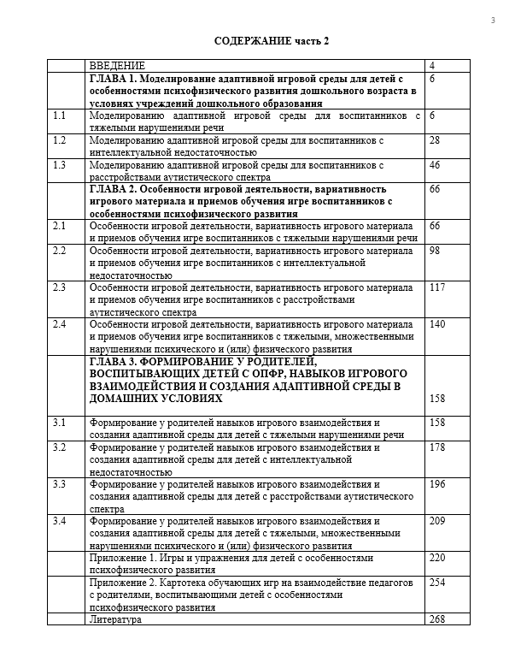
НИР «Разработать научно-методическое обеспечение организации адаптивной игровой среды для детей с особенностями психофизического развития раннего возраста» (научный руководитель Хруль О.С., д.п.н., доцент)
АКАДЕМИЯ ОБРАЗОВАНИЯ, г. Минск, Республика Беларусь

Slide 15
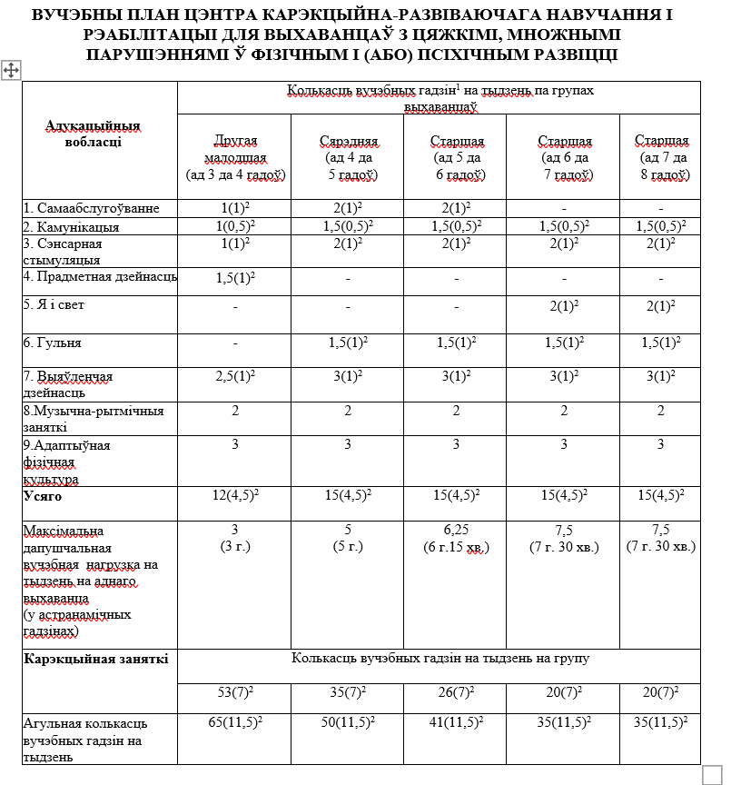
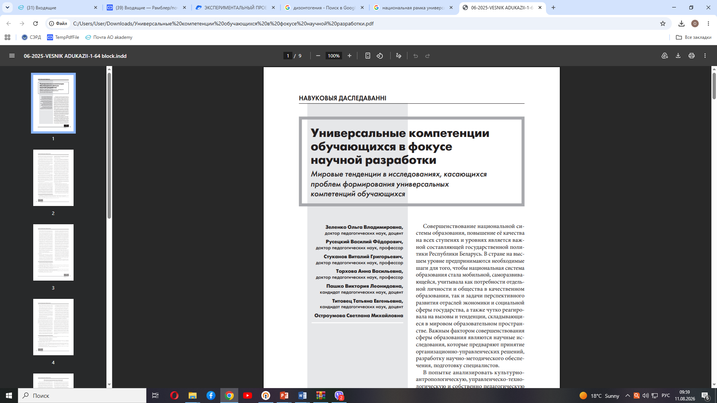
НИР «Разработать учебные программы и программы коррекционных занятий учебных планов центра коррекционно-развивающего обучения и реабилитации»
(научный руководитель – Юрок Т.Н., к.п.н., доцент)
АКАДЕМИЯ ОБРАЗОВАНИЯ, г. Минск, Республика Беларусь

Slide 16
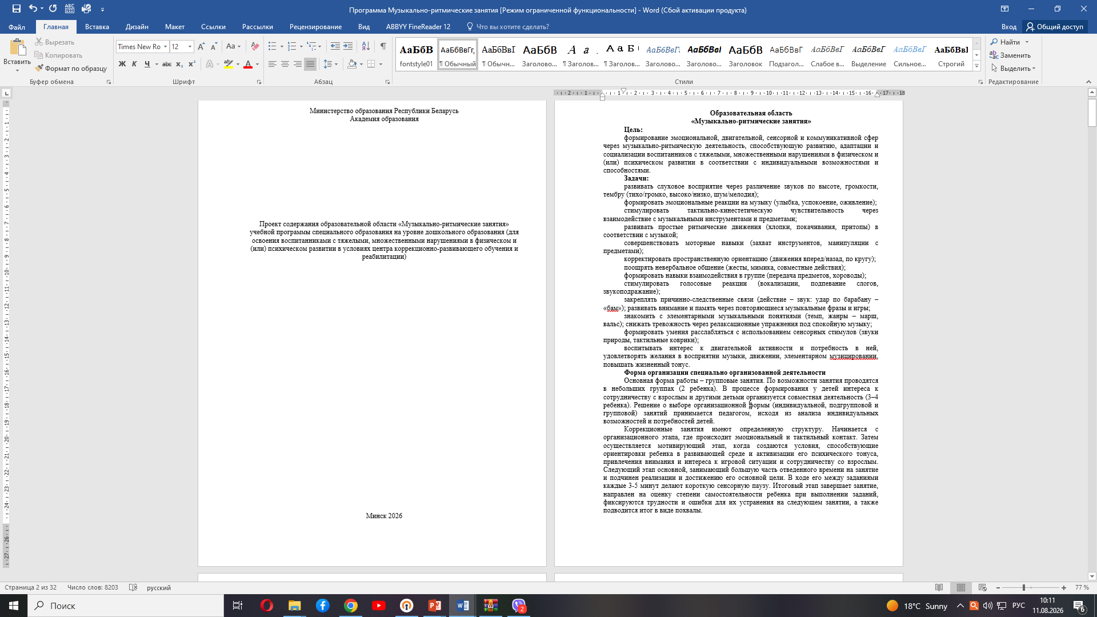
АКАДЕМИЯ ОБРАЗОВАНИЯ, г. Минск, Республика Беларусь

Slide 17
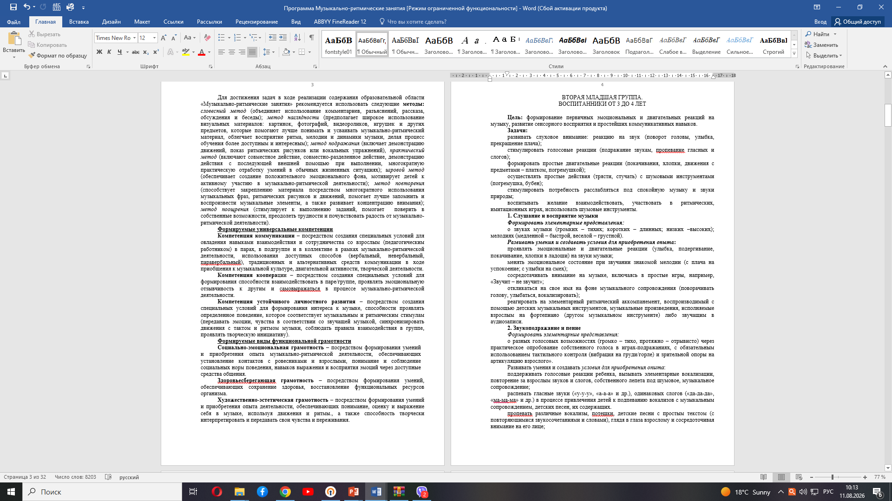
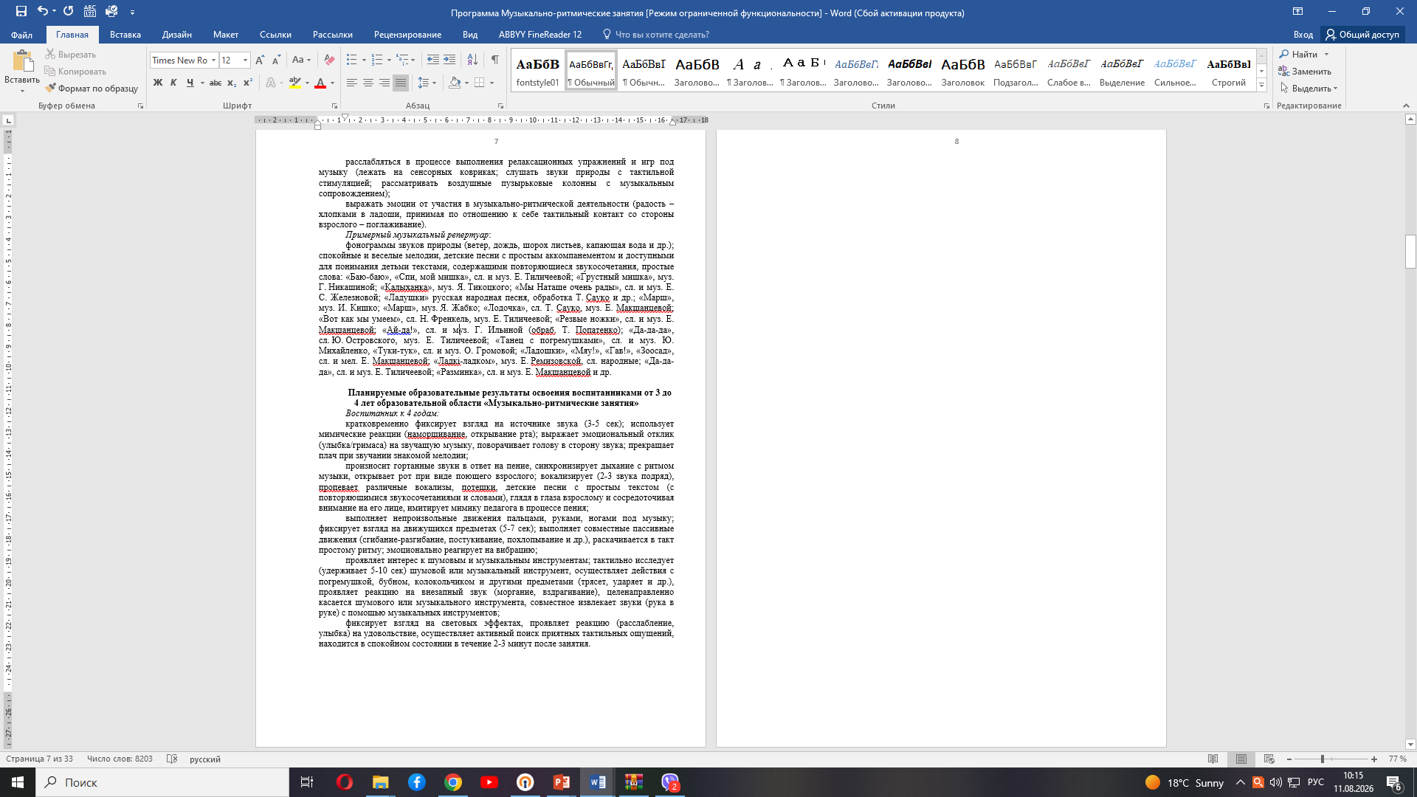
АКАДЕМИЯ ОБРАЗОВАНИЯ, г. Минск, Республика Беларусь

Slide 18
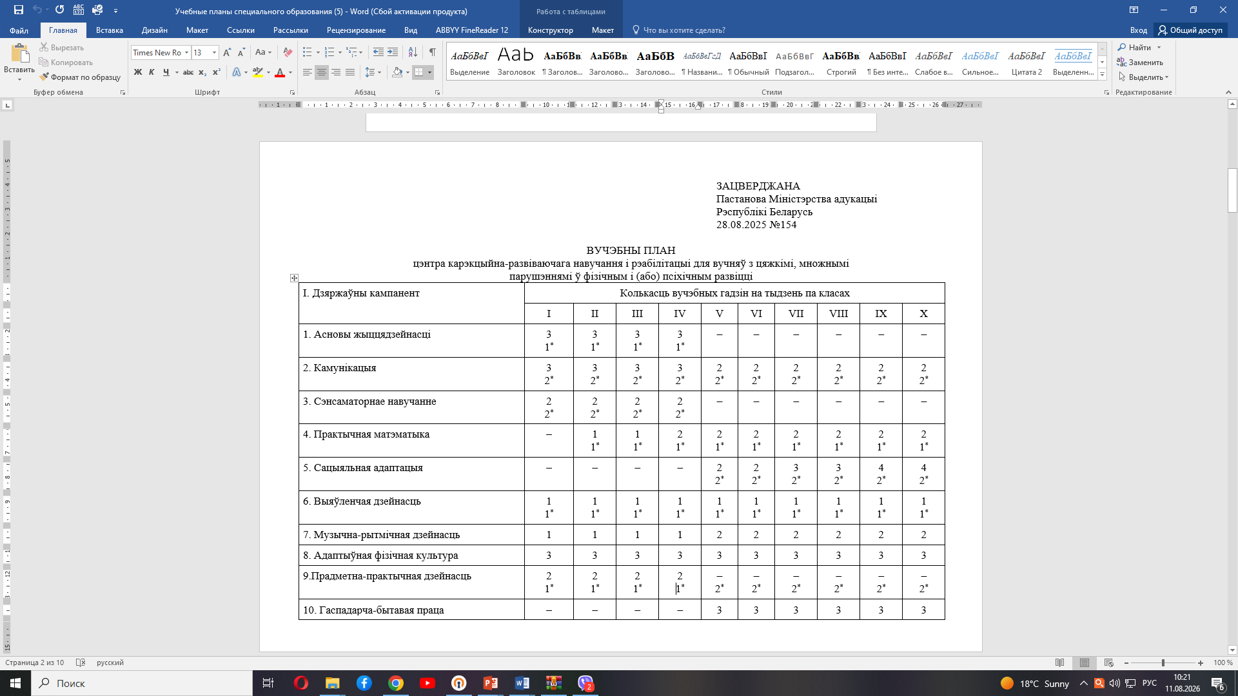
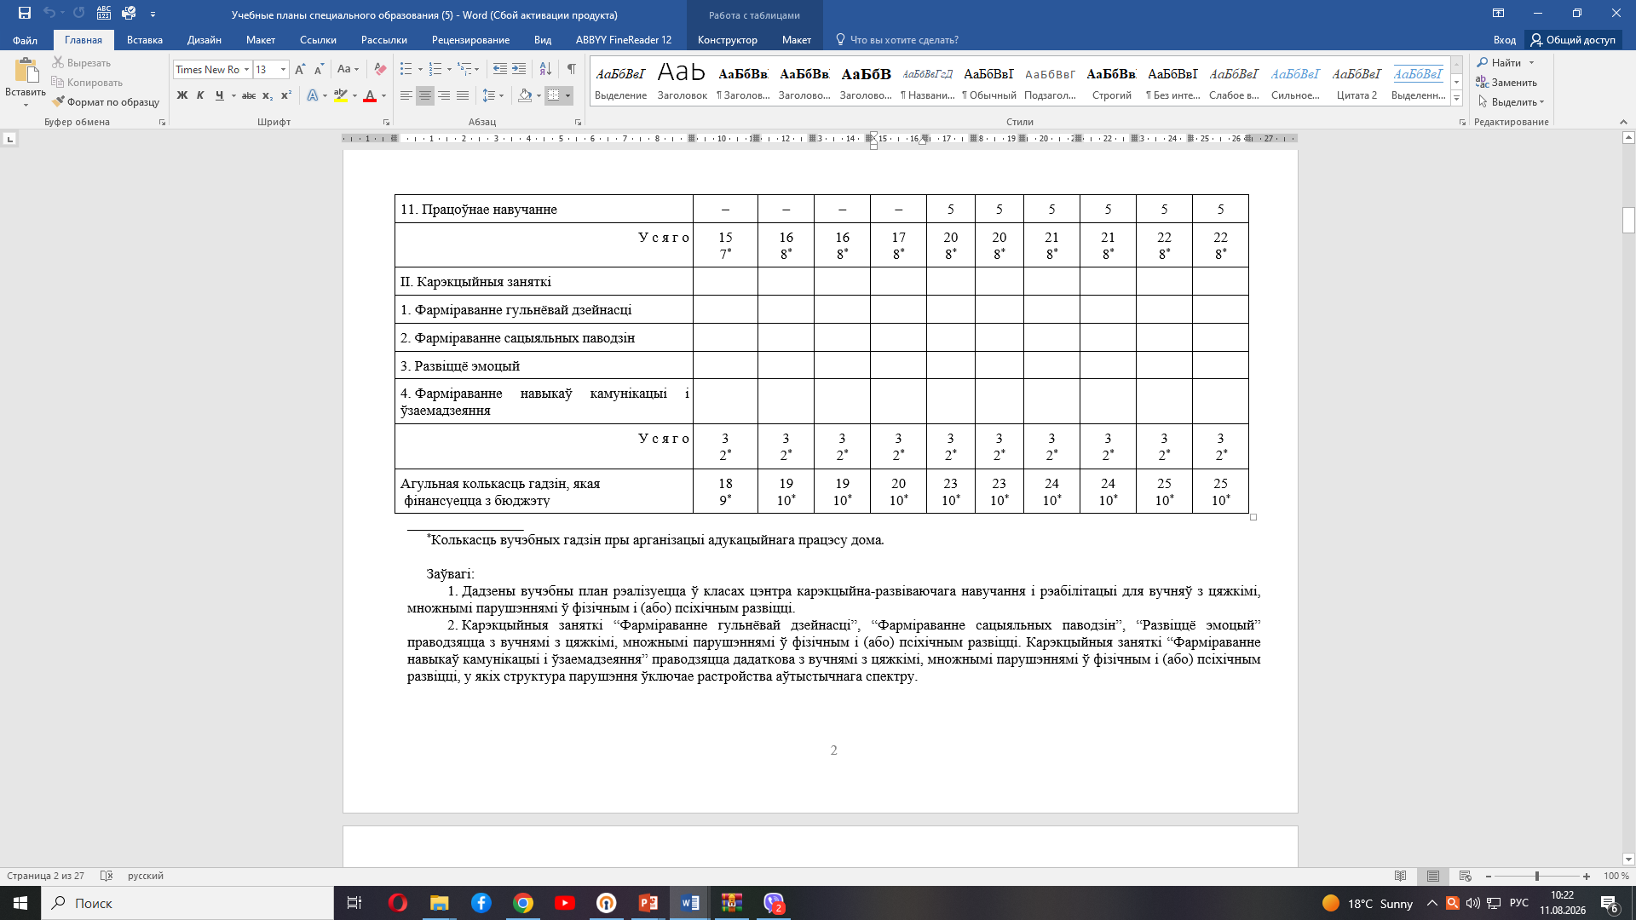
НИР «Разработать учебные программы и программы коррекционных занятий учебных планов центра коррекционно-развивающего обучения и реабилитации»
(научный руководитель – Юрок Т.Н., к.п.н., доцент)
АКАДЕМИЯ ОБРАЗОВАНИЯ, г. Минск, Республика Беларусь

Slide 19
Структурные компоненты учебных программ учебных планов центра коррекционно-развивающего обучения и реабилитации
ГЛАВА 1
ОБЩИЕ ПОЛОЖЕНИЯ
1. Назначение, количество часов
2. Цель изучения учебного предмета
3. Задачи изучения учебного предмета
4. Приоритетные виды функциональной грамотности, формируемые при изучении учебного предмета (социально-бытовая, социокультурная, коммуникативная и др.)
5. Универсальные компетенции, формируемые при изучении учебного предмета (гражданственности, эмоциональной регуляции, коммуникации, устойчивого личностного развития, кооперации и др.)
6. Специфика изучения учебного предмета
7. Рекомендуемые формы и методы обучения и воспитания. Виды учебной деятельности учащихся
8. Ожидаемые результаты изучения содержания учебного предмета (личностные, метапредметные, предметные)
Содержание учебного предмета.
Основные требования
к результатам деятельности учащихся
ГЛАВА 2
Содержание учебного предмета | Основные учебные действия | Основные требования к результатам учебной деятельности
АКАДЕМИЯ ОБРАЗОВАНИЯ, г. Минск, Республика Беларусь

Slide 20
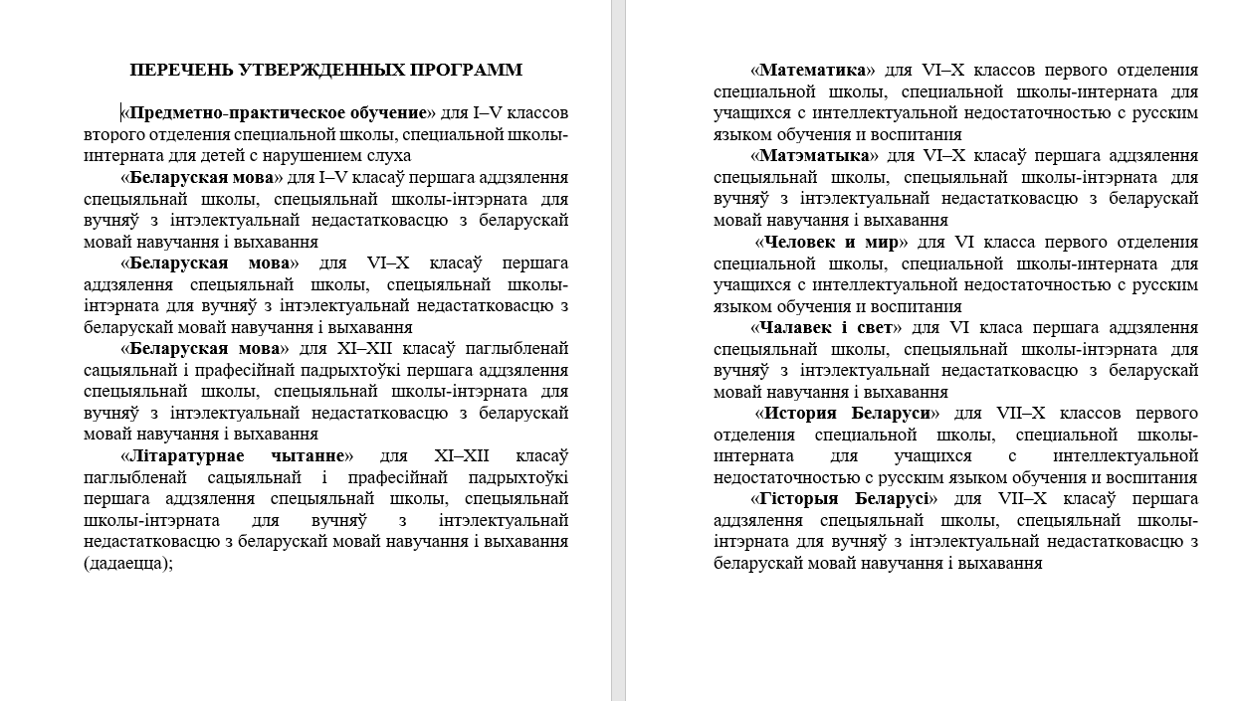
НИР «Разработать учебные программы и программы коррекционных занятий учебных планов специального образования»
(научный руководитель – Юрок Т.Н., к.п.н., доцент)
АКАДЕМИЯ ОБРАЗОВАНИЯ, г. Минск, Республика Беларусь

Slide 21
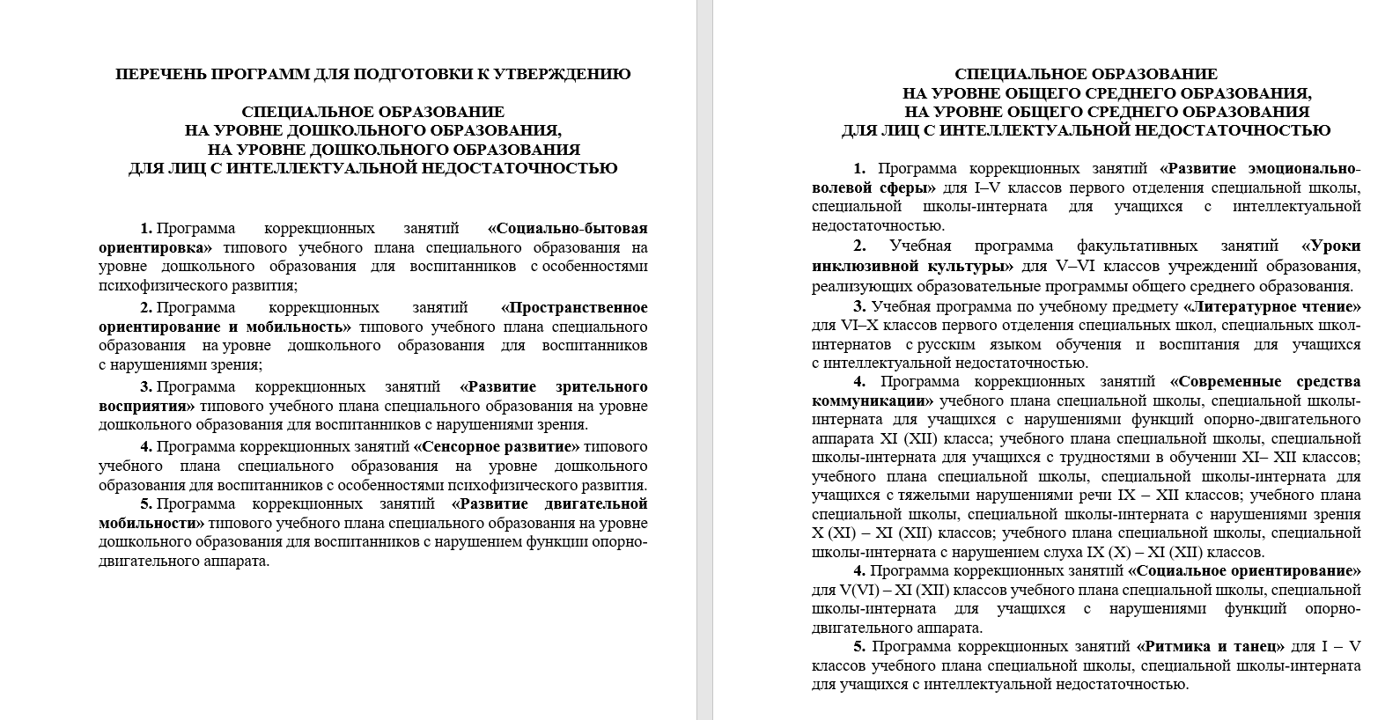
АКАДЕМИЯ ОБРАЗОВАНИЯ, г. Минск, Республика Беларусь

Slide 22
Государственная научно-техническая программа «Научно-методическое и материально-техническое обеспечение образовательного процесса» на 2026–2030 годы
НИР «Разработать педагогический инструментарий специального образования в контексте формирования универсальных компетенций обучающихся с особенностями психофизического развития и обновить содержание образовательных программ» (научный руководитель – Хруль О.С., д.п.н., доцент)
Задание 2026 г. «Разработать проект образовательного стандарта специального образования на уровне дошкольного образования, ориентированный на формирование универсальных компетенций обучающихся с особенностями психофизического развития»
Разделы проекта образовательного стандарта специального образования на уровне дошкольного образования
«Общие положения»
«Термины и определения»
«Цели образования и ожидаемые результаты»
«Требования к организации образовательного процесса»
«Требования к учебно-программной документации»
«Требования к результатам освоения содержания образовательной программы»
АКАДЕМИЯ ОБРАЗОВАНИЯ, г. Минск, Республика Беларусь

Slide 23
Диссертационные исследования
Иванцевич Е.С. «Воспитание экосоциальной культуры младших школьников с ОПФР в учреждениях общего среднего образования сельской местности» Счастная И.П. «Формирование читательской грамотности на основе учебно-познавательной активности учащихся с нарушением слуха (на I ступени общего среднего образования)» Качан А.А. «Формирование логических умений у младших школьников с нарушением слуха при обучении математике» Гирилюк Я.И. «Формирование орфографической грамотности у младших школьников с нарушением слуха при обучении русскому языку» Павлова О.А. «Психолого-педагогическое сопровождение младших школьников с синдромом дефицита внимания и гиперактивности» Ерошевская А.А. «Развитие калькирующей жестовой речи на основе билингвистического подхода на коррекционных занятиях у учащихся с нарушением слуха (I-V классы)» Жалейко Е.А. «Методика педагогической работы по социальной реадаптации с взрослыми, перенесшими лечение злокачественных новообразований челюстно-лицевой области»
АКАДЕМИЯ ОБРАЗОВАНИЯ, г. Минск, Республика Беларусь

Slide 24

Государственное учреждение образования
«Академия образования»
220040, г. Минск ул. Некрасова, 20
Телефон (017) 378 78 28,
факс (017) 271 78 68,
e-mail: info@akademy.by
АКАДЕМИЯ ОБРАЗОВАНИЯ, г. Минск, Республика Беларусь

